Slide 1


Slide 2


Факультет фізичної культури спорту та психології

Slide 3

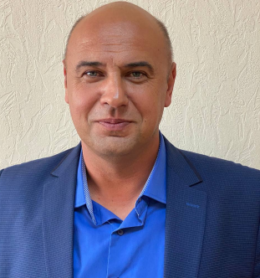
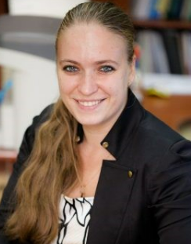
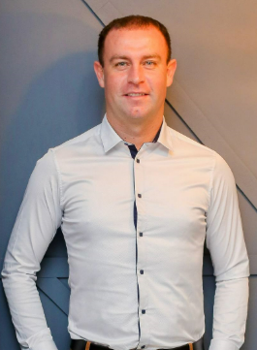

2 вересня 2024-2025 навчального року був створений факультет фізичної культури, спорту та психології
Декан факультету
Кандидат педагогічних наук, доцент
Заступник декана з навчальної роботи
Кандидат педагогічних наук
Проценко Андрій Анатолійович
Бурцева Олена Георгіївна
Заступник декана з організаційно-виховної роботи, питань практик і працевлаштування
старший викладач
Заступник декана з наукової роботи
Старший викладач
Варіна Ганна Борисівна
Кирієнко Олександр Геннадійович

Slide 4

За період роботи (01.09.2024р. – 31.12.2024 р.) на посаді декана факультету фізичної культури, спорту та психології забезпечується досягнення наступних цільових показників діяльності факультету:
Запровадження розробки та затвердження стратегічного плану розвитку факультету строком на п’ять років, включаючи стратегії цифровізації та інтернаціоналізації факультету

Slide 5
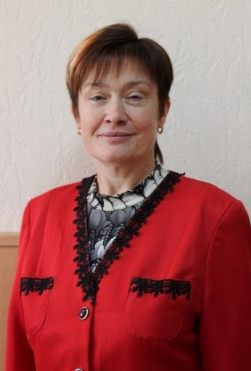
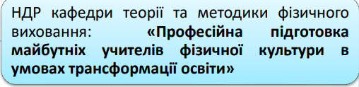
Оптимізація діяльності факультету із запровадження та вдосконалення освітніх програм
На факультеті працюють 3 кафедри
Кафедра теорії та методики фізичного виховання
Завідувач кафедри - Христова Тетяна Євгенівна, доктор біологічних наук, професор

Slide 6
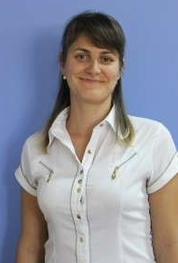

Кафедра спортивних дисциплін
Завідувач кафедри - Цибульська Вікторія Вікторівна,
кандидат наук з фізичного виховання і спорту, доцент спортивних дисциплін

Slide 7
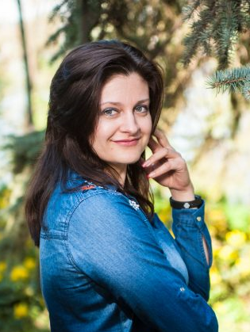
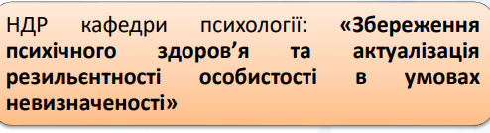
Кафедра психології
Завідувач кафедри - Прокоф’єва Олеся Олексіївна,
кандидат психологічних наук, доцент

Slide 8
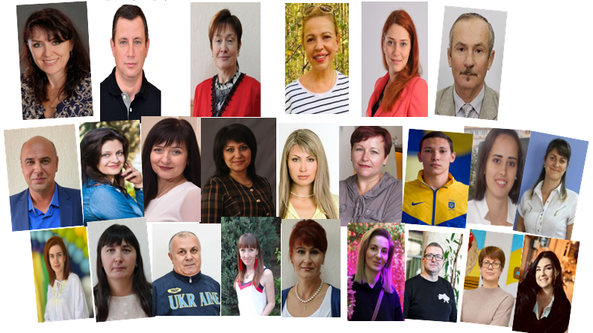
Велика увага на факультеті приділяється збереженню і розвитку кадрового потенціалу. Навчальний процес забезпечує 28 науково-педагогічних працівника, серед яких 7 докторів наук, 7 мають вчене звання професора та11 кандидатів наук, 8 із них мають вчене звання доцента.
8 викладів працюють перший рік

Slide 9



Здійснюється процес оптимізації діяльності факультету із запровадження та вдосконалення освітніх програм , а саме ОП:
014 Середня освіта (Фізична культура)
· ОП Середня освіта. Фізична культура першого (бакалаврського) рівня
· ОП Середня освіта. Фізична культура другого (магістерського) рівня

Slide 10


017 Фізична культура і спорт
·ОП Тренерська діяльність в обраному виді спорту першого (бакалаврського) рівня
·ОП Фізична культура і спорт другого (магістерського) рівня

Slide 11



053 Психологія
· ОП Психологія. Психологічне консультування першого(бакалаврського) рівня
· ОП Психологія. Клінічна психологія першого (бакалаврського) рівня
· ОП Психологія. Практична психологія другого (магістерського) рівня
· ОП Клінічна та реабілітаційна психологія другого (магістерського) рівня
· ОНП Гарденотерапія другого (магістерського) рівня
·.ОНП Психологія спеціальної освіти та інклюзія третього (освітньо-наукового) рівня

Slide 12
з 01.09.2024 були відкриті дві програми та здійснено набір здобувачів
· ОП Фізична культура і спорт другого (магістерського) рівня
·. ОНП Середня освіта (Фізична культура). Захист України другого (магістерського) рівня

Slide 13
4 освітні програми за освітнім рівнем бакалавр
4 освітньо-професійні програми за освітнім рівнем магістр
2 освітньо-наукових програми за освітнім рівнем магістр
1 освітня програма за третім освітньо-науковим рівнем

Slide 14
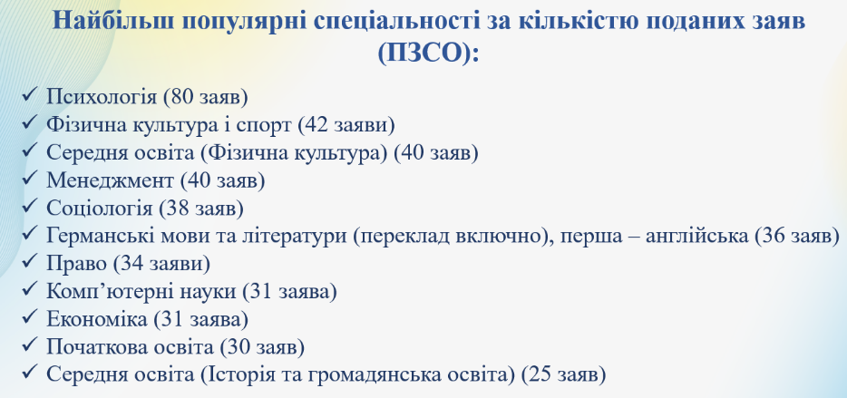
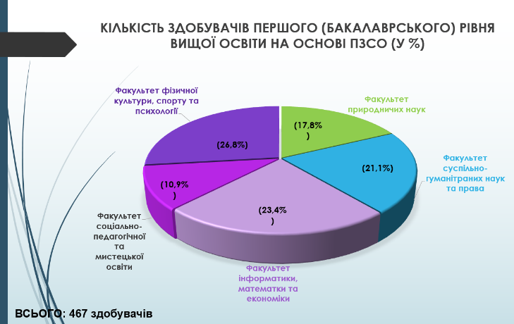
Приведення контингенту здобувачів факультету до рівня відсутності малокомплектних груп

Slide 15
Контингент факультету ФКСП станом на 31.12.2024 року здобувачів вищої освіти становить 1015 здобувачів, із них на денній формі навчання 448 здобувача, 567 на заочній формі. У цьому році готується до випуску 191 здобувач

Slide 16
Наукова та міжнародна діяльність на факультеті ФКСП
Дані публікаційної активності НПП факультету ФКСП
вересень-грудень 2024
Наукові видання | Кафедра психології | Кафедра теорії та методики фізичного виховання | Кафедра спортивних дисциплін
Розділи у колективних монографіях (вітчизняні та закордонні) | 5 | 5
Публікації у виданнях, які включені до наукометричних баз Scopus, Web of Science | 5 | 6 | 2
Фахові видання категорії Б | 13 | 4 | 3
Публікації у закордонних виданнях | 5 | 4
Інші публікації (матеріали науково-практичних конференцій) | 15 | 18
Наукова та навчально-методична література | 6
Всього | 49 | 37 | 5

Slide 17
Кількість публікацій у зарубіжних періодичних виданнях країн ОЕСР
Видано колективну монографію у закордонному виданні:
- Preservation of mental health and actualization of individual resilience in conditions of uncertainty. Monograph. Eds. Iryna Ostopolets, Hanna Varina & Olha Kovalova. Opole: The Academy of Management and Administration in Opole, 2024. 450р. ISBN 978-83-66567-55-9

Slide 18
Інноваційні міжнародні, національні, приватні та інші наукові, дослідницькі проєкти і стартапи,які реалізовуються на факультеті ФКСП
Проєкти ERASMUS+ КА2
Програми SI Baltic Sea Neighbourhood
«Bringing Opportunities and Organizational Success To Small Local Universities in Ukraine), напрям Capacity building in the field of higher education (Розвиток потенціалу у сфері вищої освіти)
«Boosting University Psychological Resilience and Wellbeing in (Post-) War Ukrainian Nation» (BURN)
Quality Education and Welfare for Children in Vulnerable Life Situations: Developing and Assuring Staff Competences for Holistic Support Systems in Ukraine, Poland, and Sweden
Enhancing the Participation of and Ensuring the Right to Education for Children with Intellectual Disability: Developing Capacities and Opportunities
Проєкт Ради Європи «Посилення захисту національних меншин, у тому числі ромів, та мов меншин в Україні» - «Етнічні спільноти і спільність: запорука громадської активності та довіри»

Slide 19
Інноваційні міжнародні, національні, приватні та інші наукові, дослідницькі проєкти і стартапи,які реалізовуються на факультеті ФКСП
Освітній проєкт «Нова українська школа, університет, громада, влада – координація взаємодії на інтелектуальній платформі TeachHub» 2021-2026 рр. (наказ МОН України від 29.09.2021 № 1041)
Міжнародний проект ЮНЕСКО-Україна «Action Plan for Culture in Ukraine». Напрям 5. Strengthening resilience through culture. Пріоритет 6: Цифрова трансформація культури управління спадщиною, розвиток цифрової інфраструктури, створення цифрових культур інвентаризації спадщини для інтеграції та взаємодія з міжнародними базами даних

Slide 20
Забезпечення дотримання усіма штатними науково-педагогічними працівниками цільових показників наукової діяльності в межах укладених з ними трудових договорів (контрактів)
Формування цільових показників
Моніторинг виконання зобов'язань
Підтримка науково-педагогічних працівників

Slide 21
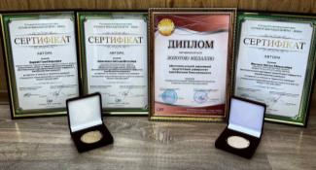
Результативність
Участь у 15 Міжнародній виставці «Сучасні заклади освіти - 2024»
- «Особливості впровадження сучасних AR технологій в процес психолого-педагогічного супроводу дітей з розладами аутистичного спектру: досвід Лабораторії психології здоров'я» в номінації Психолого-педагогічний і корекційно-розвивальний супровід дітей і молоді з особливими освітніми потребами в умовах кризових викликів (автори – Шевченко С.В., Варіна Г.Б., Ковальова О.В.);
- «Інноваційні здоров’язбережувальні технології розвитку життєстійкості здобувачів, які вимушено переміщені з тимчасово окупованих територій України» в номінації ««Упровадження здоров’язбережувальної педагогіки в практику діяльності закладів освіти» (автори- Варіна Г.Б., Шевченко С.В., Фалько Н.М.)

Slide 22

ХVІ Міжнародна виставка «Інноватика в сучасній освіті»
- Олійник І.С. та Олійник М.О. наукова розробка «Інноваційний підхід щодо підвищення ефективності змагальної діяльності кваліфікованих волейболісток шляхом оптимізації психологічного клімату команди» у номінації «Новітні технології в освітньому процесі закладів професійної (професійно-технічної) освіти» (срібна медаль)
- Варіна Г.Б., Фалько Н.М., та доц.. Остополець І.Ю. наукова розробка «Лідерські вектори реалізації молодіжної політики у воєнний та повоєнний час: проєктний досвід релакованого університету», яка здобула перемогу (золота медаль) з номінації «Створення та впровадження інноваційних проєктів для підвищення якості освіти та освітньої діяльності».

Slide 23
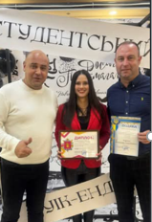
Олійник І.С. в Обласному конкурсі для обдарованої молоді у галузі науки за підтримки ЗОДА посіла перше місце серед молодих вчених у номінації «фізичне виховання та спорт» з науковою роботою – «Особливості обліку та контролю тренувального процесу футболістів 12-13 років»

Slide 24
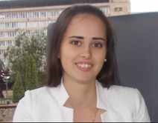
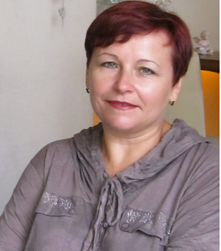
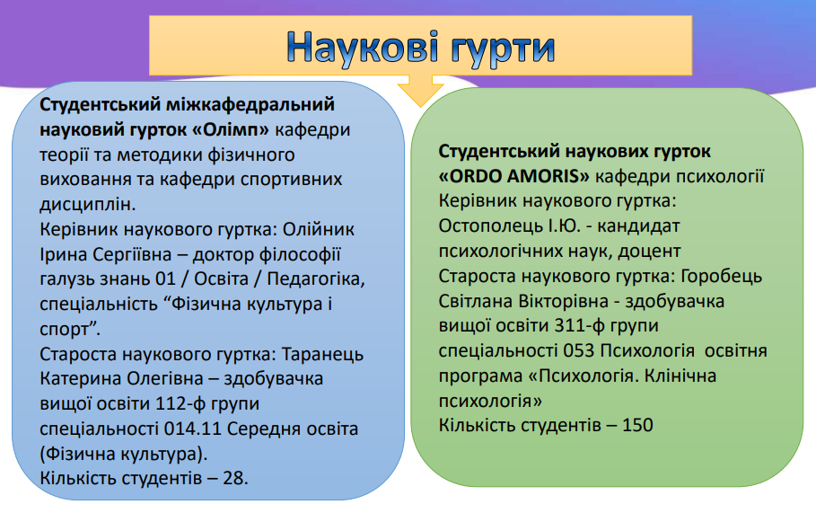

Slide 25
Участь здобувачів у міжнародних, національних, регіональних та університетських конкурсах і олімпіадах
ПІБ | Керівник |  | Назва конкурсу | Назва роботи | Результат
Кафедра психології
Овдієнко А.В., Красіков В.І. 053 Психологія | доц. Остополець І.Ю. | Всеукраїнський конкурс наукових робіт для студентської молоді “Здорова дитина - здорова нація” |  | Вплив розлучення батьків на психічне здоров'я дітей | 3 місце (диплом 3 ступеня) за напрямом
Мусієнко В. | Прокоф’єва О.О. | IIE Ukraine Award: Education for the Future of Ukraine. Програма iменi Фулбрайта в Українi. https://fulbright.org.ua/uk/education-for-the-future-of-ukraine/ |  | Мотиваційний лист | Виграв стипендію
Муха Л. – здобувачка 3 курсу, спеціальність 053 Психологія | Варіна Г.Б. | Обласний конкурс наукових проєктів "Наука для відбудови Запорізького регіону у воєнний та повоєнний час" (листопад-грудень 2024 року) |  | Mental health: мультифакторний простір для відновлення та зміцнення життєстійкості вимушено переміщених осіб | участь
Муха Л. – здобувачка 3 курсу, спеціальність 053 Психологія | Варіна Г.Б. | Обласний конкурс обдарованої молоді |  | Психологічні особливості розвитку життєстійкості та конструктивних копінг стратегій поведінки у вимушено переміщених осіб | участь

Slide 26
Кафедра теорії та методики фізичного виховання
Пюрко В.Є., 014.11 Середня освіта. Фізична культура | проф. Христова Т.Є. | Всеукраїнський конкурс наукових робіт для студентської молоді “Здорова дитина - здорова нація” | Диджитал-контент адаптивної фізичної культури дітей з прогресуючими м’язовими дистрофіями | 1 місце (диплом 1 ступеня) за напрямом 017 Фізична культура і спорт; 014 Середня освіта (Фізична культура)
Тангаров С.О., 014.11 Середня освіта. Фізична культура | ст. викл. Олійник І.С. | Всеукраїнський конкурс наукових робіт для студентської молоді “Здорова дитина-здорова нація” | Облік та контроль тренувального процесу юних футболістів | Участь за напрямом 017 Фізична культура і спорт; 014 Середня освіта (Фізична культура)
Кафедра спортивних дисциплін
Таранець К.О. | доц. Цибульська В.В. | Всеукраїнськийу конкурс наукових робіт для студентської молоді «Здорова дитина - здорова нація» | Формування у молодших школярів ціннісного ставлення до фізичної культури | участь

Slide 27
Участь студентів у конференціях І семестр 2024-2025 н.р.

Slide 28
Публікації здобувачів вищої освіти факультету ФКСП
(за 1 семестр2024-2025 н.р.)

Slide 29
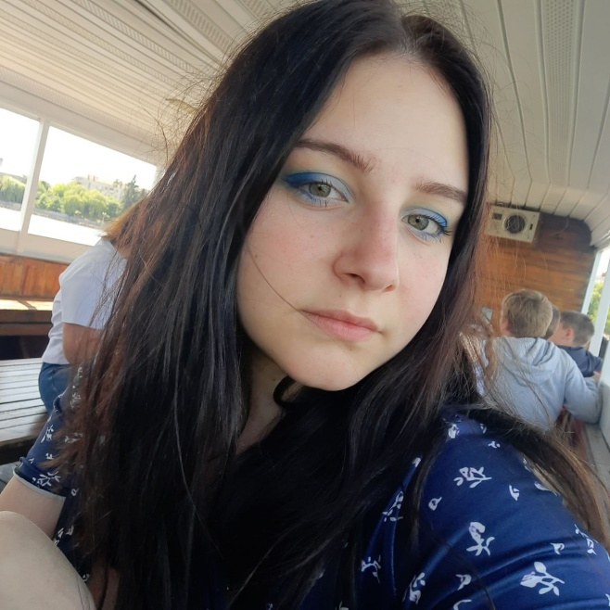
Горобець Світлана, здобувачка 4 курсу 311-ф групи спеціальність 053 Психологія ОП Психологія. Клінічна психологія у 2024-2025 н.р. за результатами активної наукової діяльності отримує Стипендію Верховної Ради

Slide 30
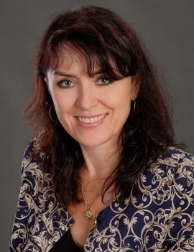
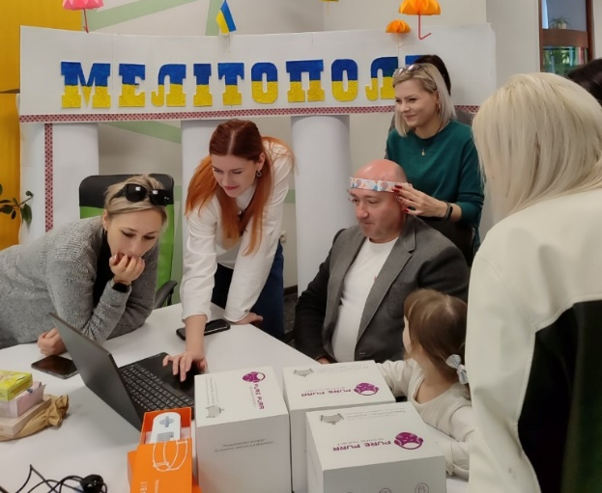
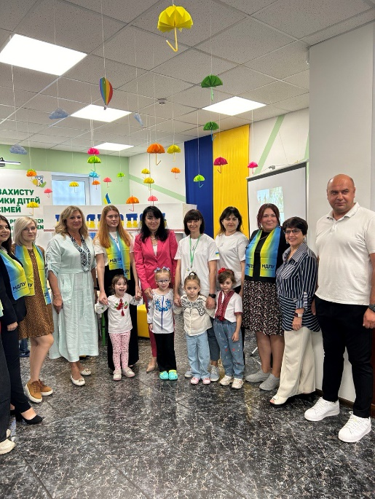
Лабораторії факультету ФКСП
IT ЛАБОРАТОРІЯ ПСИХОЛОГІЧНОЇ ТА ПСИХОФІЗІОЛОГІЧНОЇ ДОПОМОГИ
Керівник Лабораторії – Фалько Наталя Миколаївна
Інформаційна сторінка Лабораторії на сайті університету:
https://fvsp.mdpu.org.ua/kafedra-psyhologiyi/it-laboratoriya-psyhologichnoyi-ta-psyhofiziologichnoyi-dopomogy/

Slide 31
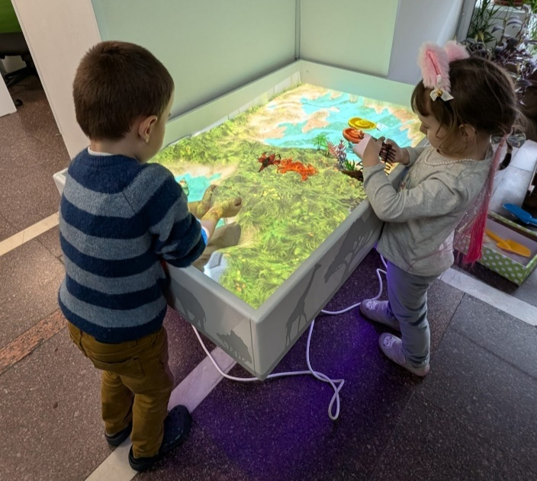
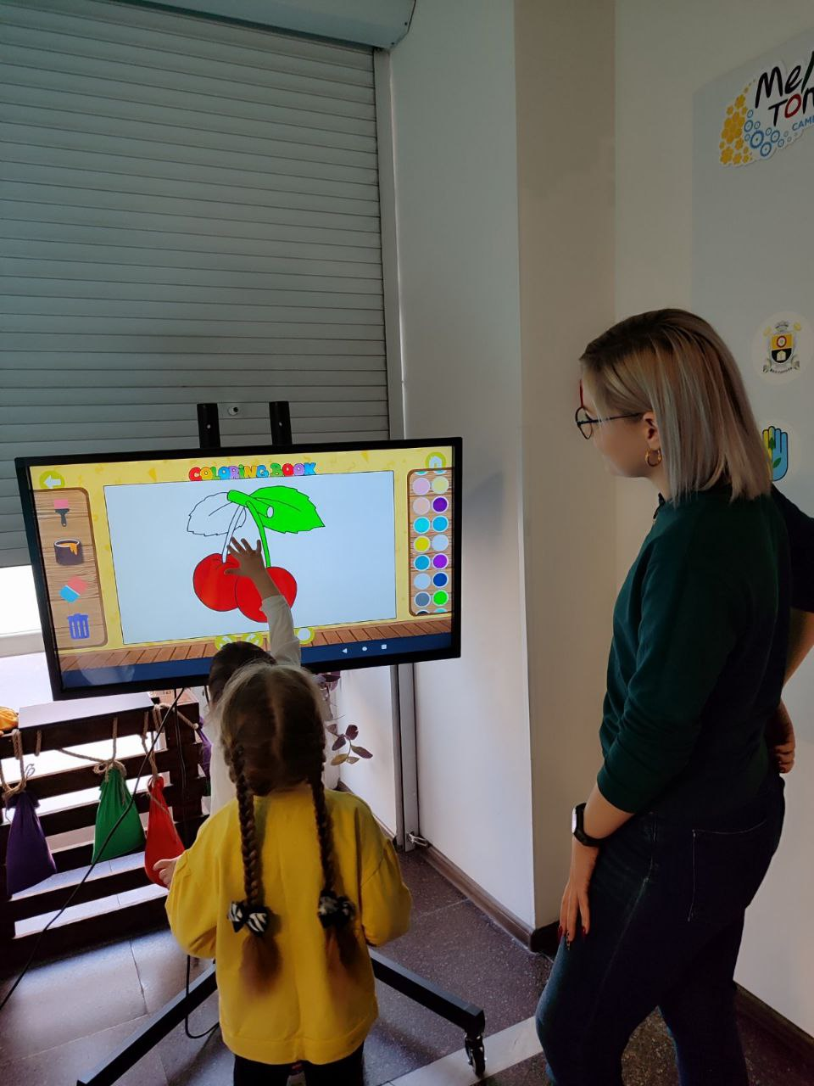
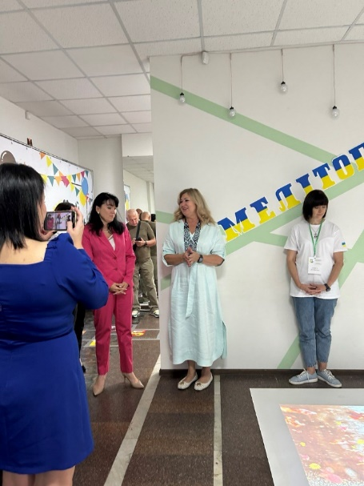
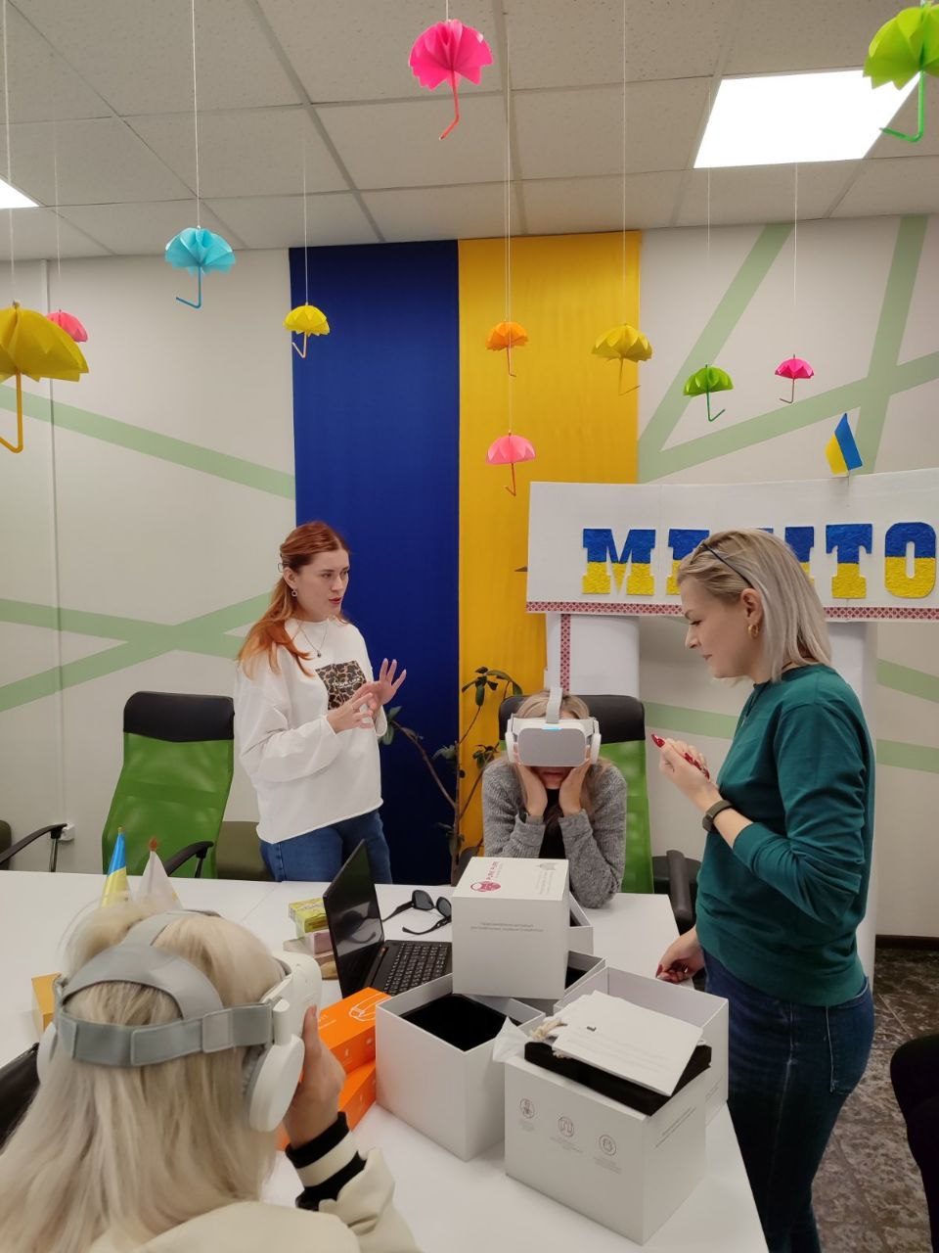

Slide 32
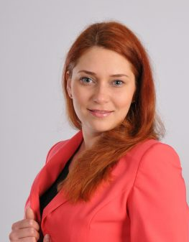
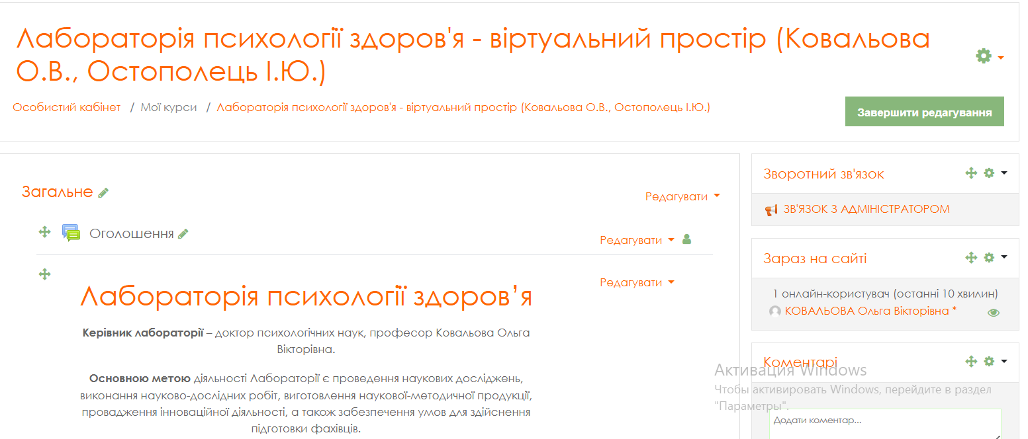
ЛАБОРАТОРІЯ ПСИХОЛОГІЇ ЗДОРОВ’Я
Керівник Лабораторії – Ковальова Ольга Вікторівна
На сайті ЦОДТ створено віртуальний портал з відкритим доступом учасників освітнього процесу до ресурсів Лабораторії.
https://dfn.mdpu.org.ua/course/view.php?id=6832

Slide 33
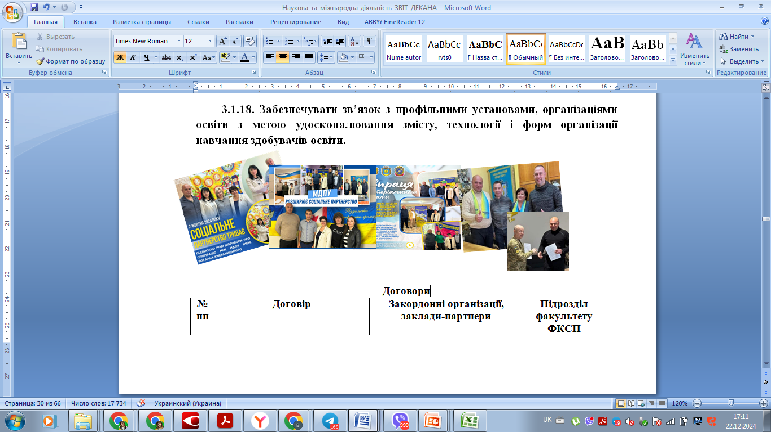
Зв’язок з профільними установами, організаціями освіти з метою удосконалювання змісту, технології і форм організації навчання здобувачів освіти
Понад 17договорів про співпрацю

Slide 34
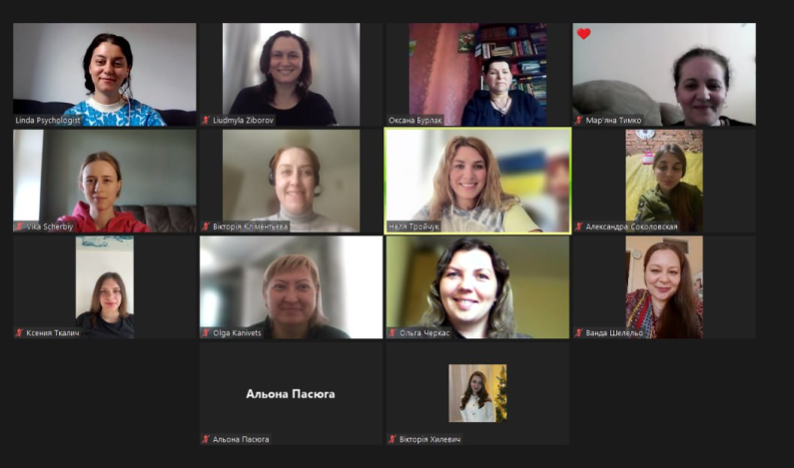

Заходи, пов’язані з організацією міжнародної співпраці факультету, у т.ч. стажування науково-педагогічних працівників та академічний обмін закладів вищої освіти
Участь здобувачів у програмі міжнародної психологічної школи факультету психології та когнітивістики Університету ім. Адама Міцкевича у Познані. За умовами діяльності міжнародної психологічної школи здобувачі мають змогу проходити навчання на практико орієнтованих курсах - «Робота психолога під час війни» та «Практичні основи психотерапевтичного консультування, самопізнання та саморефлексії»

Slide 35

Організаційно-виховна робота та спортивна діяльність

Slide 36
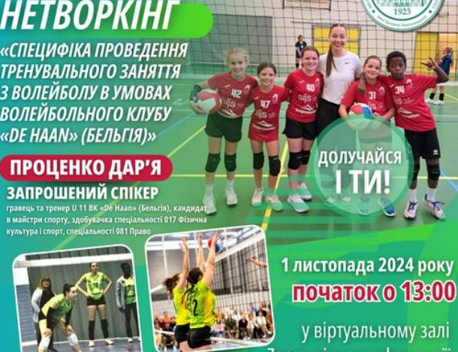
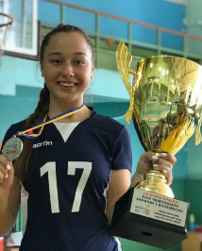
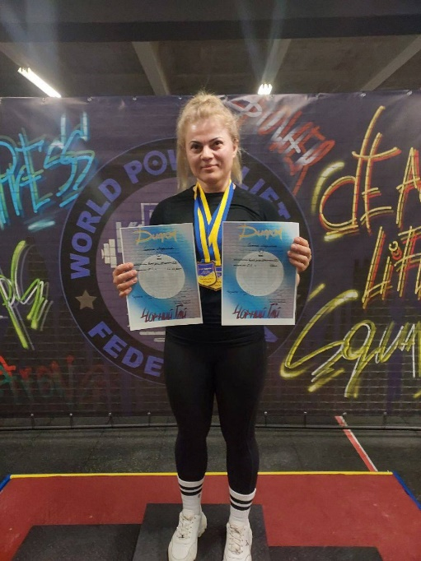

Кафедра теорії та методики фізичного виховання МДПУ імені Богдана Хмельницького запрошує стати учасниками науково-практичного нетворкінгу «Специфіка проведення тренувального заняття з волейболу в умовах волейбольного клубу «De Haan» (Бельгія)»!
Спікер нетворкінгу: Проценко Дар’я – кандидат в майстри спорту України з ВОЛЕЙБОЛУ.
Гостьової лекція на тему «Менеджмент у фізичній культурі та спорті» на прикладі футбольного клубу «РУХ» (Львів).
Слюта Людмила Олександрівна

Slide 37

На факультеті ФКСП проводиться дуже потужна робота з національно-патріотичного виховання молоді
Громадська організація «МИ ДОПОМАГАЄМО ПАТРІОТАМ УКРАЇНИ: ЗАРАЗ І ЗАВЖДИ»
Мелітопольський державний педагогічний університет імені Богдана Хмельницького нагороджений – відзнакою «Волонтер України».
Нагороду колективу Університету в особі ректора, доцента Наталі Фалько, вручив полковник Збройних Сил України, командир 128-ї окремої гірсько-штурмової бригади Дмитро Сергійович Лисюк.

Slide 38


Slide 39

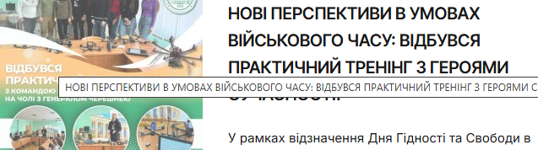
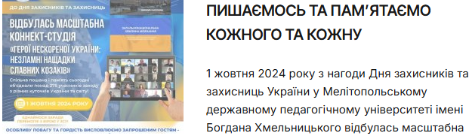

ЗАХОДИ НАЦІОНАЛЬНО_ПАТРІОТИЧНЕ ВИХОВАННЯ

Slide 40

ДЯКУЮ ЗА УВАГУ

